Slide 1
비타민음료의 판매량에 영향을 주는 요소는???
4조 오진영, 이희철, 최준혁

Slide 2

프로젝트 진행 개요
목표
비타민음료의 판매량에 영향을 주는 요소파악 후 예측 모형 도출
분석 도구
데이터 정제
영향 변수 선정
모델 검증
예측
모형 도출
분석 과정

Slide 3
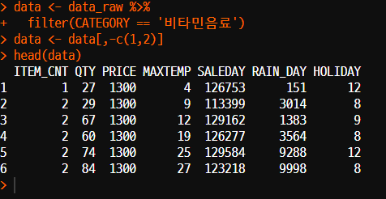
데이터 전처리
1단계
비타민음료’ 데이터 추출 후 구조 확인
# ITEM_CNT 상품품목수 # QTY 판매량 # PRICE 가격 # MAXTEMP 기온 # SALEDAY 영업(판매)일수 # RAIN_DAY 강우일수 # HOLIDAY 휴일일수

Slide 4
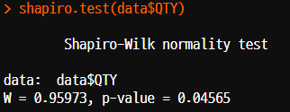
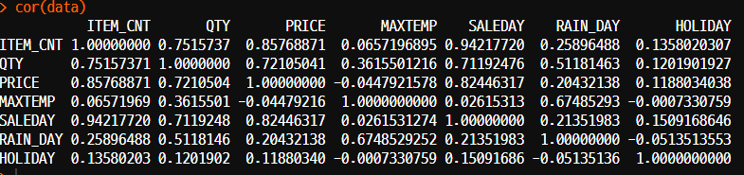
데이터 전처리
2단계
판매량 데이터 정규성 및 상관관계 확인
MAXTEMP, RAIN_DAY 는 0.3~0.7사이로 뚜렷한 양적 선형 관계
HOLIDAY 0.3 이하로 약한상관관계
ITEM_CNT, PRICE, SALEDAY 강한상관관계를 보이고 있음
Notes:
# MAXTEMP, RAIN_DAY 는 0.3~0.7사이로 뚜렷한 양적 선형관계
# HOLIDAY 0.3 이하로 약한상관관계
# ITEM_CNT, PRICE, SALEDAY 강한상관관계를 보이고 있음

Slide 5
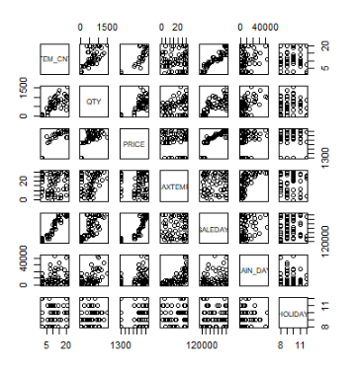
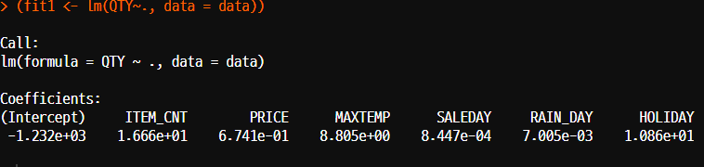
데이터 분석
3단계
비타민음료 데이터 상관관계 분석

Slide 6
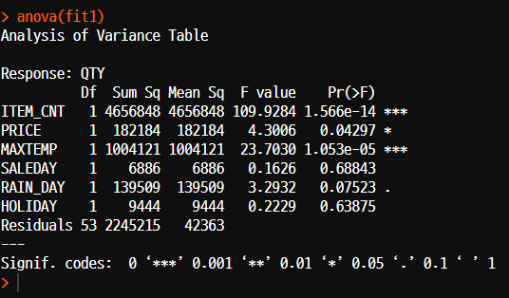
데이터 분석
3.1 단계
비타민음료 데이터 상관관계 분석 “Linear Regression Model”
“분산분석표를 통해서 보았을 때 SALEDAY, HOLIDAY 유의미한 영향력이 없는 것으로 보인다.”

Slide 7
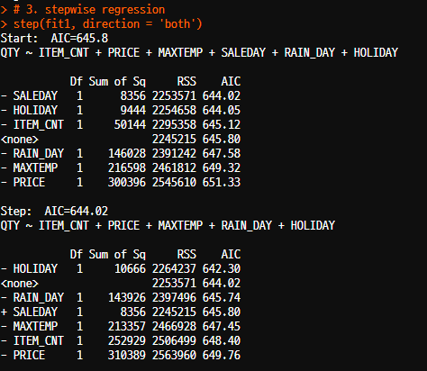
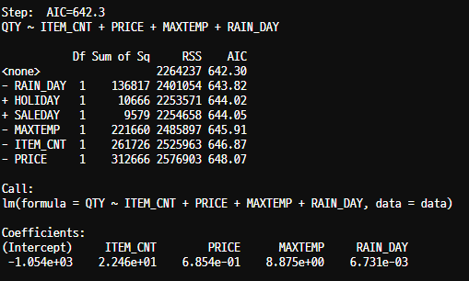
변수 선정
4 단계
Stepwise regression
“분석결과 HOLIDAY, SALEDAY 변수가 제거되었다.”

Slide 8
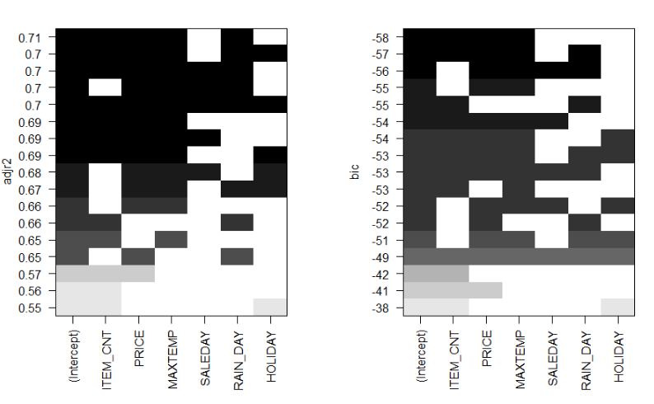
변수 선정
4.1 단계
All possible regression, 모든 경우에 대한 비교
fit3
fit4

Slide 9
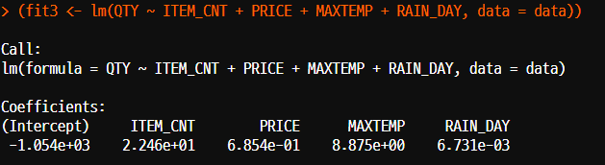
데이터 분석
5 단계
fit3=HOLIDAY, SALEDAY 변수를 뺀 모델
설명변수가 모두 유의미한 변수이다.

Slide 10
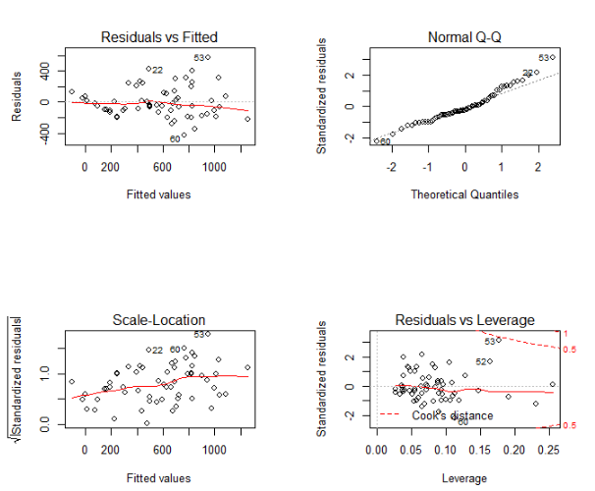
데이터 분석
5.1 단계
Checking Assumptions
Notes:
첫번째 플롯은 잔차 플롯으로, dist의 적합값과 잔차를 그린 플롯이다. 잔차의 등분산성과 독립성을 검정하기 위한 플롯이다.
Ex) 잔차 분석 결과 특정 패턴은 보이지 않음
잔차가 허용 범위 안에 들어왔음
두번째 플롯은 정규 플롯으로, 잔차의 정규성을 검정하기 위한 플롯이다. 세번째 플롯은 표준화 잔차 플롯으로, 잔차플롯과 비슷하다. 네번째 플롯은 지레-잔차 플롯으로, X값과 Y값의 특이값을 찾아내는데 유용한 플롯이다.

Slide 11
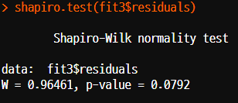
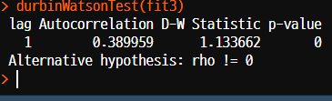
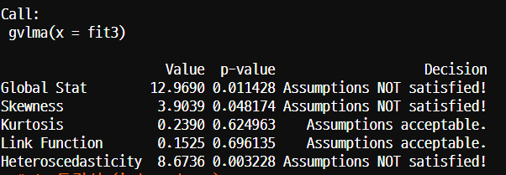
데이터 분석
5.2 단계
fit3 : 정규성, 등분산성 (homoscedasticity), 선형성 (linearity), 독립성 (indepandence)
library(gvlma)
gvmodel <- gvlma(fit3)
summary(gvmodel)
Global Stat, Heteroscedasticity, 선형성, 등분산성 둘다 만족하지 못함
유의수준 0.05보다 작아 독립성을 만족하지 못함
Notes:
# 유의수준 0.05보다 커서 정규성을 따른다
# Global Stat, Heteroscedasticity 선형성, 등분산성 둘다 만족하지 못함
독립성 만족하지 못함

Slide 12
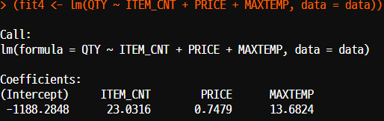
데이터 분석
6 단계
fit4 : HOLIDAY, SALEDAY, RAINDAY 변수를 뺀 모델
설명변수가 모두 유의미한 변수이다.

Slide 13
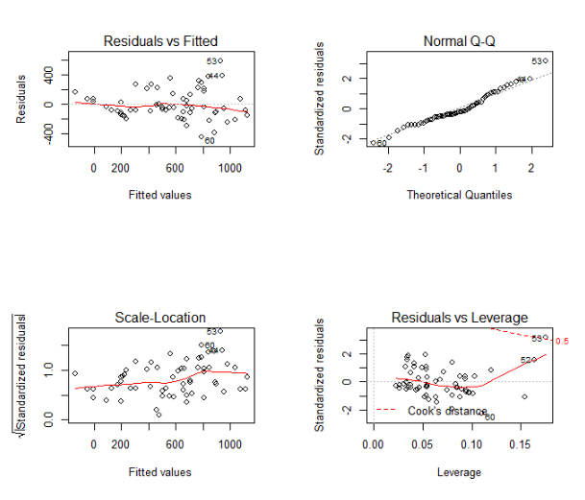
데이터 분석
6.1 단계
Checking Assumptions
Notes:
첫번째 플롯은 잔차 플롯으로, dist의 적합값과 잔차를 그린 플롯이다. 잔차의 등분산성과 독립성을 검정하기 위한 플롯이다.
Ex) 잔차 분석 결과 특정 패턴은 보이지 않음
잔차가 허용 범위 안에 들어왔음
두번째 플롯은 정규 플롯으로, 잔차의 정규성을 검정하기 위한 플롯이다. 세번째 플롯은 표준화 잔차 플롯으로, 잔차플롯과 비슷하다. 네번째 플롯은 지레-잔차 플롯으로, X값과 Y값의 특이값을 찾아내는데 유용한 플롯이다.

Slide 14
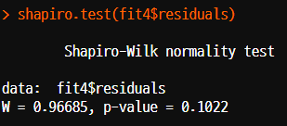
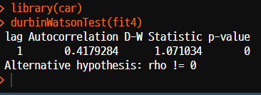
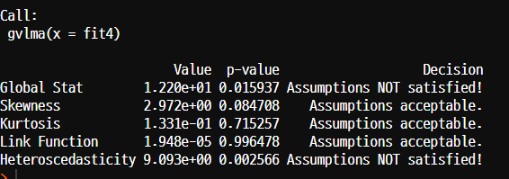
데이터 분석
6.2 단계
fit4 : 정규성, 등분산성 (homoscedasticity), 선형성 (linearity), 독립성 (indepandence)
Global Stat, Heteroscedasticity, 선형성, 등분산성 둘다 만족하지 못함
유의수준 0.05보다 작아 독립성을 만족하지 못함

Slide 15

모델 검증
7 단계
성능비교 (fit3, fit4)
AIC (Akaike Information Criterion)
Notes:
손실 가중치의 계산 법
모형과 데이터의 확률 분포 사이의 Kullback-Leibler 수준을 가장 크게하기 위한 시도에서 나왔다.

Slide 16
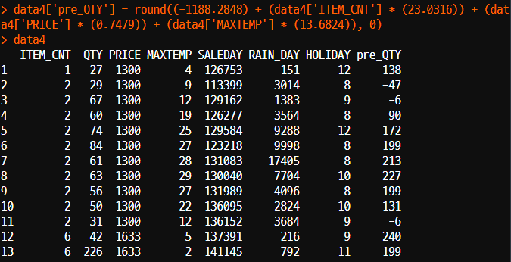
회귀식 검증
8 단계
fit4의 다중회귀식을 만들어서 QTY 예측

Slide 17
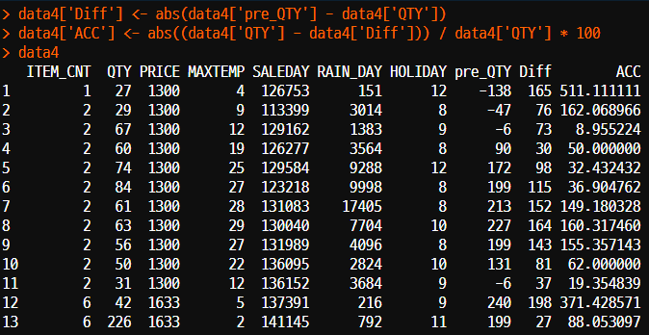
회귀식 검증
8.1 단계
fit4의 다중회귀식을 만들어서 QTY 정확도

Slide 18
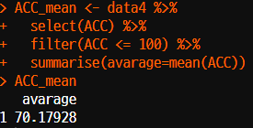
결과
마지막
fit4의 정확도

Slide 19
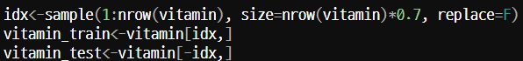
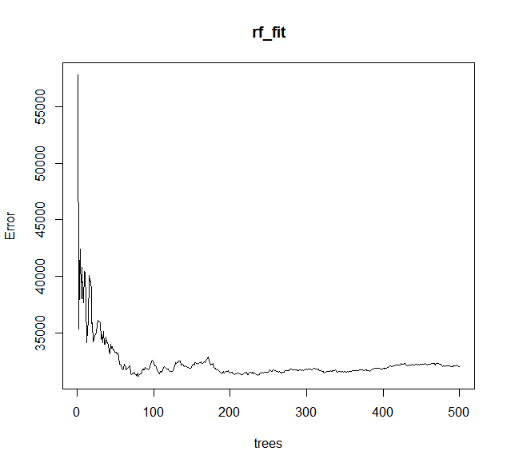
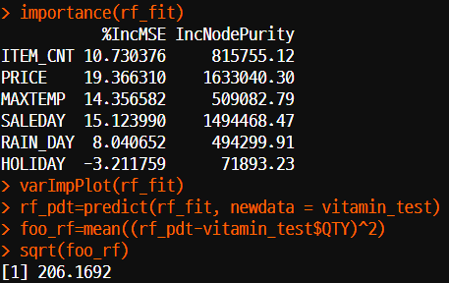
추가
랜덤포레스트
수치예측 머신러닝 중 가장 오차가 낮았다.

Slide 20

결론 및 후기
BIC을 통해 만든 모델 즉, HOLIDAY, SALEDAY, RAINDAY 변수를 뺀 모델의 정확도(70%)가 더 높다.
데이터가 부족하다.
개선할 부분
Notes:
결과적으로 저희 비타민음료 데이터에는 bic를 통해 만든 모델의 정확도가 더 높다는 것을 알 수 있었습니다.
책에 나오는 수치예측 알고리즘들을 다 써보았지만 랜덤포레스트 말고는 다 터무니 없는 값이었습니다. 변수들 간의 연관성 분석을 할 때에도 에이프라이오리 를 쓰고 싶었지만 이 것 또한 터무리없는 값만 뱉어 주었습니다. 다양하게 분석하지 못한점, 그래서 이번 프로젝트를 하면서 데이터가 적음에 대한 아쉬운 점이 있었고 그리고 제가 슬라이드를 만들다보니
시각화하는 부분이 부족해서 보시는 분들이 이해하기나 보시기에 수월하지 않았던 거 같습니다. 이러한 부분은 제가 다음 프로젝트에 꼭 개선해서 진행하도록 하겠습니다.

Slide 21
Place your screenshot here
질문있으신가요?

Slide 22
집중해 주셔서 감사합니다!

